Slide 1
Diseño de un sistema de gestión ambiental en zonas afectadas por líneas de transmisión eléctrica al suroriente del Ecuador
Gonzaga Benítez, Carlos Alberto
Vicerrectorado de Investigación, Innovación y Transferencia de Tecnología, Centro de Posgrados
Maestría en Sistemas de Gestión Ambiental
Trabajo de titulación, previo a la obtención del título de Magíster en Sistemas de Gestión Ambiental
Directora de Tesis:
Ing. Tania Crisanto MSc.
Docente Evaluadora:
Ing. Margarita Haro.
Sangolquí, 16 de diciembre de 2022

Slide 2
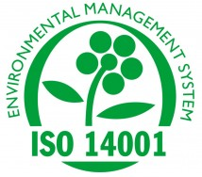

INTRODUCCIÓN
ANTECEDENTES

Slide 3
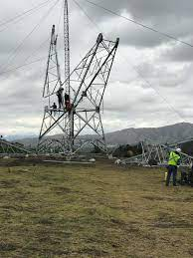
PLANTEAMIENTO DEL PROBLEMA
Generación de energía eléctrica
CELEC EP
Controlar y regular el uso de los recursos naturales
Transmisión de energía eléctrica
-No cuenta con un modelo de gestión ambiental
- No tiene SGA actualizado

Slide 4
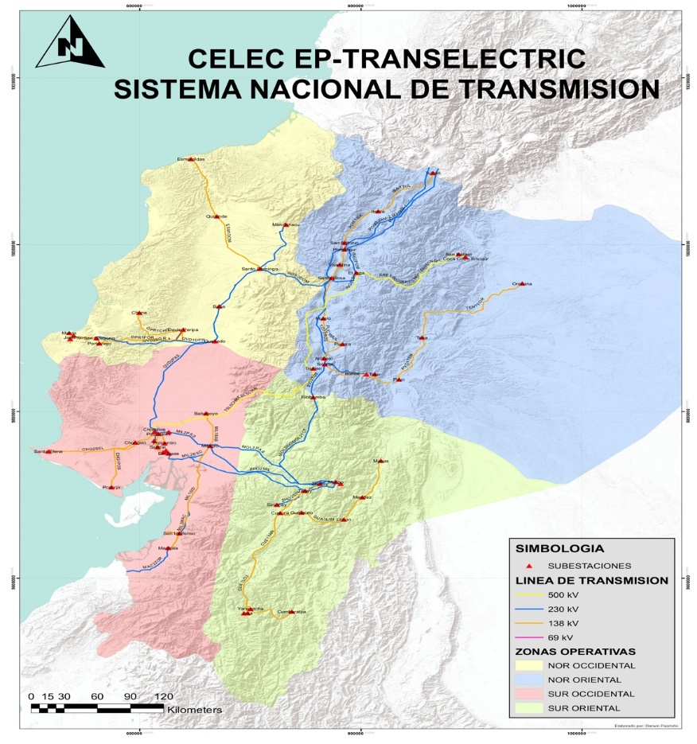
Descripción del área de estudio
Figura tomada de la página oficial de CELEC EP TRANSELECTRIC, 2019.

Slide 5
Objetivos
Objetivo General
-Diseñar un sistema de gestión ambiental mediante el empleo de la norma ISO–14001:2015 para su aplicación por empresas contratistas en el manejo de las zonas de afectación en la fase de mantenimiento de las líneas de transmisión eléctrica en el sector suroriental, provincia del Azuay.
Objetivos específico
Identificar los impactos ambientales en la zona de afectación del tendido eléctrico mediante la matriz de Conesa Fernández, estableciendo una valoración cualitativa de carácter positivo-negativo de las alteraciones in situ de la zona de estudio.
Analizar los impactos ambientales que generan los mantenimientos de dos líneas de transmisión eléctrica en la zona suroriente del país, con la legislación ambiental vigente y la norma ISO 14001:2015, para establecer mejoras y la optimización sustentable de los procesos.
Elaborar el Sistema de Gestión Ambiental para dos líneas de transmisión eléctrica cumpliendo con la Norma ISO–14001:2015 al suroriente del Ecuador, en concordancia con las competencias de la organización, mediante herramientas matriciales que aseguren la sostenibilidad ambiental y sinergia empresarial.

Slide 6
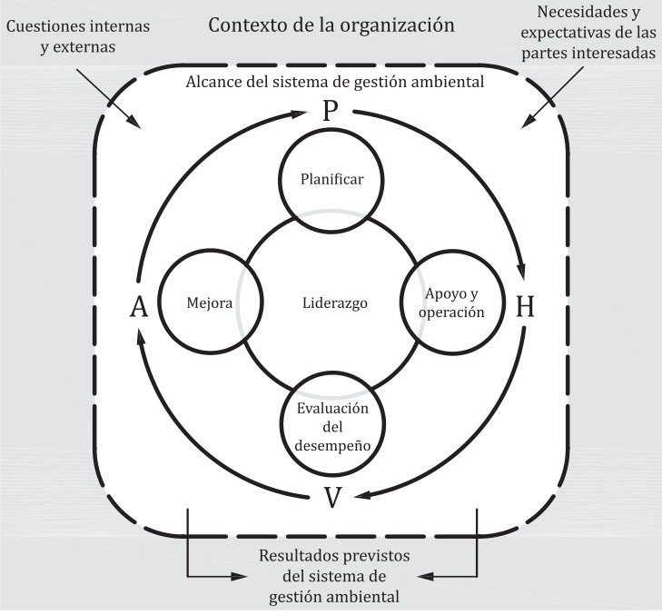
Fundamentos teóricos
Modelo de sistema de gestión ambiental para la norma ISO 14001:2015.
Sistema de Gestión Ambiental (SGA)
-beneficios cuantitativos y tangibles
Objeto y campo de aplicación de la norma ISO
-Lograr los resultados previstos de su SGA
-Perfeccionamiento del desempeño ambiental
-Acatamiento de los requisitos legales y otros requisitos
-Cumplimiento de los objetivos ambientales
Requisitos de un SGA según norma ISO 14001:2015
Figura tomada de (ISO 14001, 2015)

Slide 7
Fundamentos teóricos
Modelo de valoración de los impactos Ambientales de Conesa Fernández.
Matriz de Impactos Ambientales
Matriz Conesa Fernández
Modelo de valoración de la importancia del impacto de Conesa Fernández.

Slide 8
Metodología

Slide 9
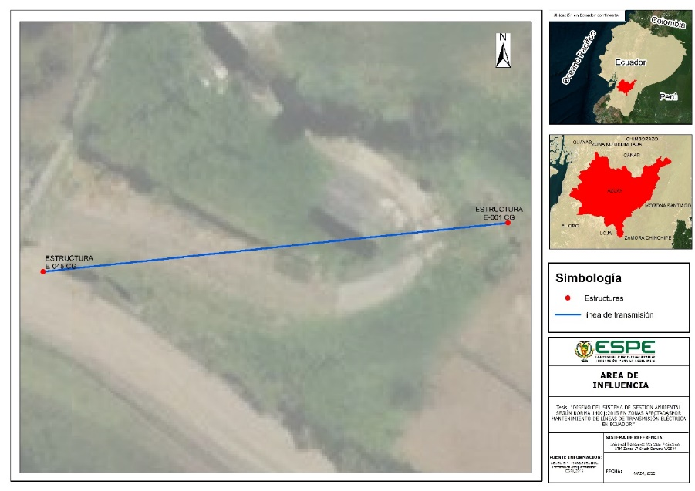
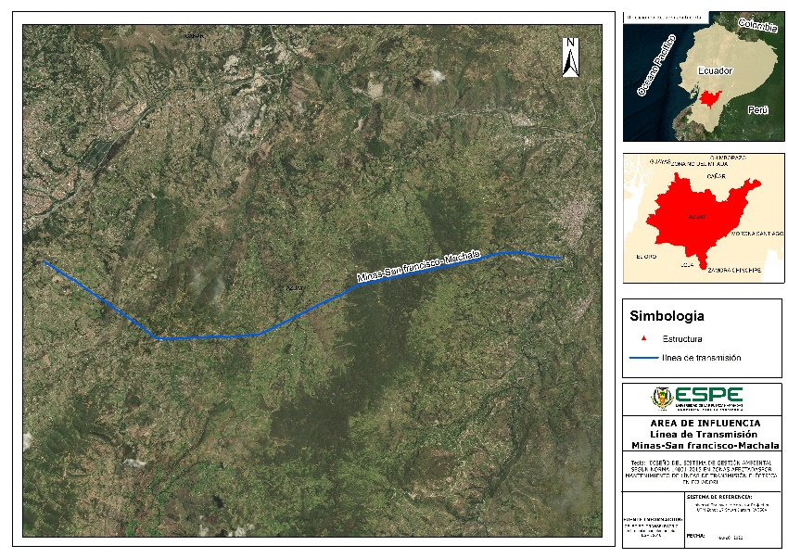
Metodología
*Alcance del SGA
Ubicación de la línea de transmisión Cuenca-Gualaceo junto a las estructuras
Ubicación de la línea de transmisión Minas-San Francisco-Machala junto a las estructuras

Slide 10
Metodología
Identificación de Proceso para el Mantenimiento de las Líneas de Transmisión.
1. Procesos del área de desbroce
3. Proceso de instalación de campamento.
2. Procesos de capacitación al personal

Slide 11
Metodología
Política Ambiental
Planificación
Análisis Medio Ambiental
-Analizar, evaluar, prevenir y eliminar situaciones de vulneración ambiental, así como en la determinación de sus aspectos e impactos ambientales según en alcance del SGA.
-Identificar la legislación ambiental nacional e internacional y todos los acuerdos y normativas que la empresa suscribiese.
-El área de mantenimiento de líneas de transmisión se compromete a mantener al personal informado sobre el avance, desarrollo e implantación del SGA.
-Capacitar de manera continua al personal que labora en trabajo de campo, con la finalidad de la comprensión sobre los aspectos e impactos ambientales que se derivan de la acción antrópica propia del trabajo.
-Se conocen todos los procesos y actividades dentro del alcance del SGA
-Establecer el estado actual de la empresa
-Procedimientos necesarios para cumplir con los objetivos medioambientales planteados en la Política Ambiental
-Proporciona información real sobre el estado en el cual se encuentra el área de mantenimiento de líneas de transmisión en CELEC EP,
-Permite reconocer que impactos ambientales se derivan de los aspectos y de los procesos
-Da a conocer la legislación ambiental nacional vigente para cada área de trabajo y cada proceso, en ocasiones demostrando vacíos que anteriormente no se habían analizado.
-Entradas y salidas de cada proceso,

Slide 12
Metodología
Aspectos Ambientales
Aspectos ambientales del proceso de Desbroce
Aspectos ambientales del proceso de Capacitación
Aspectos ambientales del proceso de Capacitación

Slide 13
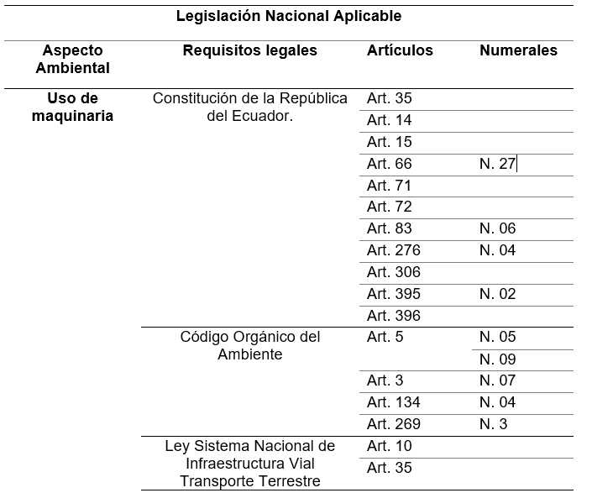
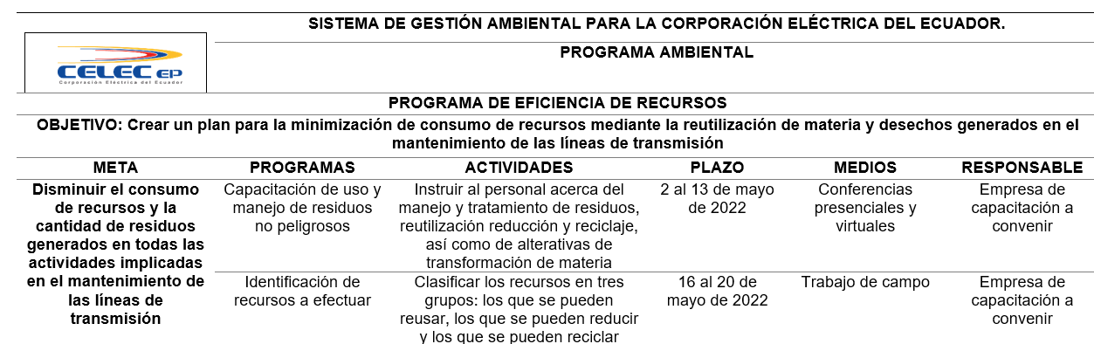
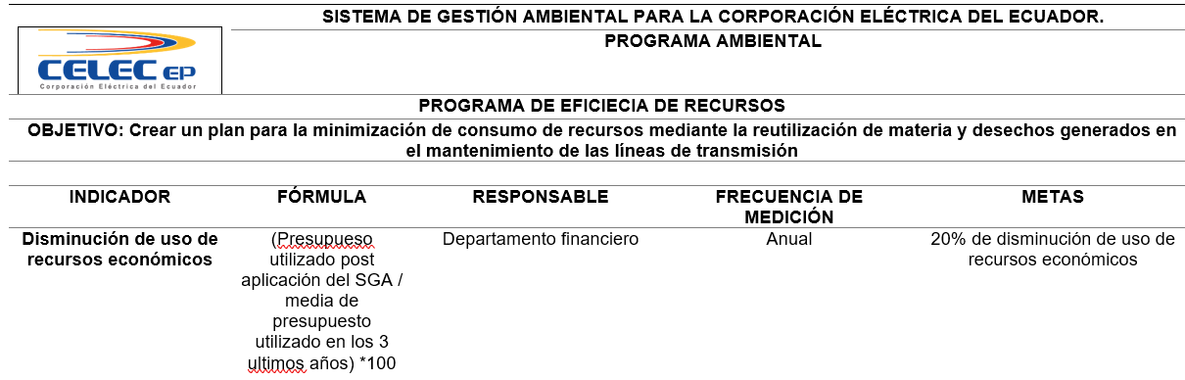
Metodología
Requisitos legales y otros requisitos.
Legislación Nacional Aplicable acorde a los
aspectos ambientales del proceso de mantenimiento
de las líneas de transmisión de CELEC EP.
Objetivos, metas y programas de gestión medioambiental .
Política Ambiental
Situación de Partida
Metas Medioambientales Cuantificables
Frecuencia del seguimiento de la meta

Slide 14
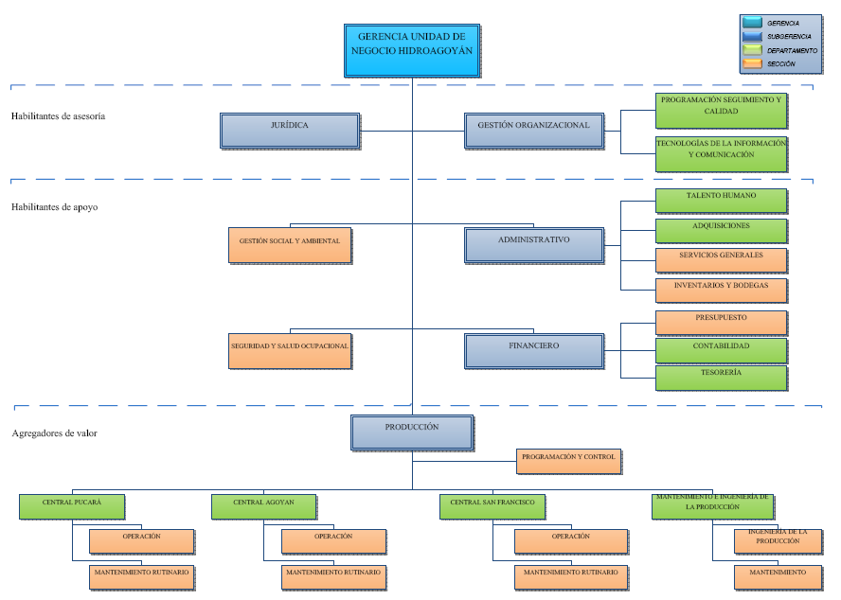
Metodología
Implantación y funcionamiento.
Recursos, responsabilidad y autoridad
Tomado de CELEC EP - Unidad de Negocio Hidroagoyán, 2016

Slide 15
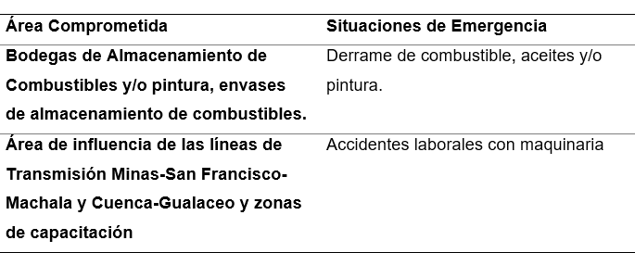
Metodología
Formación, Sensibilización y
Competencia Profesional
Comunicación
Preparación y respuesta ante emergencias
Formación Interna Inicial.
Formación Seguridad y Medio Ambiente.
Formación de Reciclaje
Formación Continua.
Formación Especializada
*Interna: vertical a nivel departamental y horizontal a nivel jerárquico
*Externa: Informar a actores externos e instituciones gubernamentales
Comunicación

Slide 16
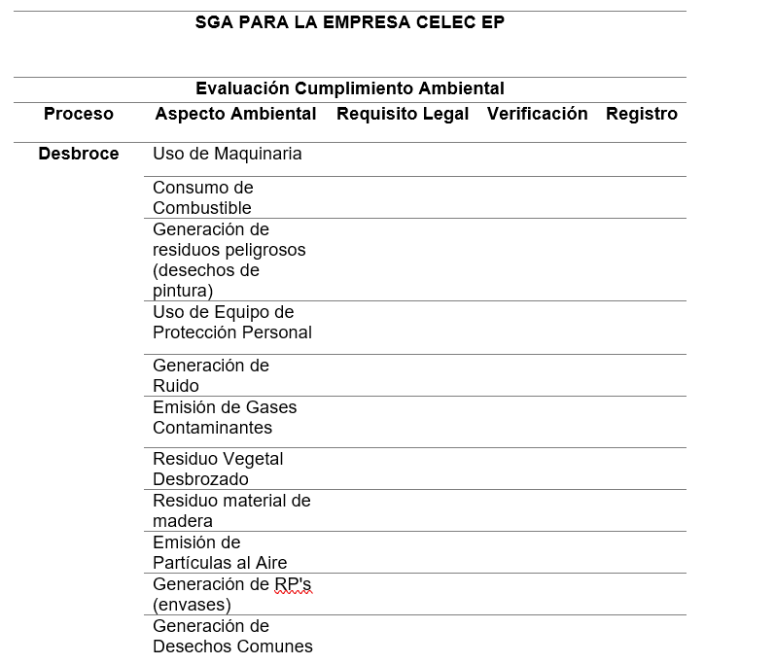
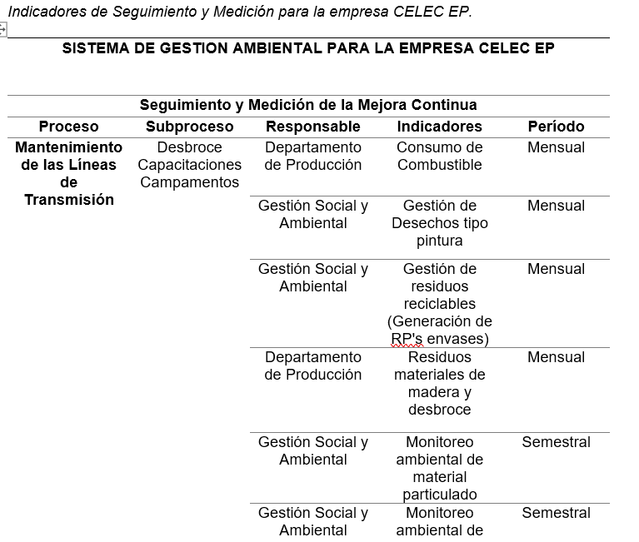
Metodología
Verificación, seguimiento y medición.

Slide 17
Resultados
Valoración de los impactos ambientales del mantenimiento de líneas de transmisión.
Matriz de evaluación del proceso de Desbroce

Slide 18
Resultados
Valoración de los impactos ambientales del mantenimiento de líneas de transmisión.
Matriz de evaluación del proceso de Capacitación

Slide 19
Resultados
Valoración de los impactos ambientales del mantenimiento de líneas de transmisión.
Matriz de evaluación del proceso de Campamento

Slide 20

Resultados
Resultados
Evaluación del proceso de Mantenimiento de Líneas de Transmisión
Matriz de evaluación de aspectos e impactos ambientales
 |  |  | SISTEMA DE GESTIÓN AMBIENTAL PARA LA CORPORACIÓN ELÉCTRICA DEL ECUADOR.
 |  |  | MATRIZ DE EVALUACIÓN DE ASPECTOS E IMPACTOS AMBIENTALES |  |  |  |  |  |  |  |  |  |  |  |  |  | Fecha de emisión: Marzo 2021
 |  |  | METODOLOGÍA VICENTE CONESA FERNANDEZ |  |  |  |  |  |  |  |  |  |  |  |  |  | Página: 01
ÁREA | PROCESO | ASPECTO AMBIENTAL | IMPACTO AMBIENTAL | TIPO DE OPERACIÓN | IMPORTANCIA DEL IMPACTO |  |  |  |  |  |  |  |  |  |  |  | TIPO ALERTA | SIGNIFICATIVO (SI/NO)
 |  |  |  |  | (+/-) | IN | EX | MO | PE | RV | SI | AC | EF | PR | MC | Importancia (I)
Mantenimiento | Líneas de transmisión | Calidad de vida | Calidad de Vida por nuevos ingresos. | Normal | + | 6 | 4 | 2 | 2 | 2 | 2 | 1 | 1 | 2 | 2 | 24 |  | Positivo
 |  | Presencia institucional | Nivel de seguridad | Normal | + | 6 | 4 | 4 | 4 | 2 | 2 | 1 | 4 | 4 | 2 | 33 |  | Positivo importante
 |  | Conflictos Sociales | Cambio en la dinámica sociocultural | Normal | + | 12 | 8 | 1 | 1 | 1 | 2 | 4 | 1 | 1 | 1 | 32 |  | Positivo
 |  | Expectativas de empleo | Calidad de Vida por nuevos ingresos. | Normal | + | 12 | 4 | 2 | 4 | 2 | 4 | 4 | 4 | 4 | 2 | 42 |  | Positivo importante
 |  | Generación de empleo | Calidad de Vida por nuevos ingresos. | Normal | + | 6 | 8 | 2 | 4 | 2 | 4 | 4 | 4 | 4 | 2 | 40 |  | Positivo importante
 |  | Seguridad y salud | Medio socio-económico y cultural | Normal | + | 6 | 4 | 1 | 4 | 2 | 2 | 4 | 4 | 4 | 2 | 33 |  | Positivo
 |  | Accesibilidad vial | Cambio en la infraestructura vial | Normal | + | 6 | 8 | 1 | 2 | 2 | 2 | 1 | 1 | 2 | 1 | 26 |  | Positivo
 |  | Ingresos económicos | Calidad de Vida por nuevos ingresos. | Normal | + | 12 | 8 | 2 | 4 | 2 | 2 | 1 | 4 | 4 | 2 | 41 |  | Positivo
 |  | Tributos e impuestos | Ingresos para la economía | Normal | + | 6 | 8 | 2 | 4 | 2 | 4 | 4 | 4 | 4 | 2 | 40 |  | Positivo importante

Slide 21
Resultados
La relación entre el análisis de impactos ambientales negativos y positivo dentro del área de mantenimiento de las líneas de transmisión de CELEC EP tiene una relación de 75% impactos ambientales negativos, de los cuales solo el 6% son impactos significativos bajos, mientras que el 69% son impactos significativos moderados. Por el contrario, solo el 25% de las actividades se consideran impactos significativos positivos, con un tipo de alerta positivo del 13% y una valoración de 12% de impacto positivo importante.
Los aspectos ambientales analizados dentro de las áreas de desbroce, capacitaciones y campamentos son acciones que en su mayoría se repiten entre los subprocesos, debido a que son actividades que deben realizarse de manera ordenada y sistemática asegurando así que los procesos se cumplen bajo las directrices presentadas en los planes de manejo ambiental.
La creación SGA basado en la norma ISO 14001 brinda las pautas para creación del Manual del sistema, en el cual se encuentra la documentación establecida desde su inicio a fin, con el propósito que el mismo sirva como apoyo en futuras planificaciones o actualizaciones de sistema de gestión ambiental para la organización.

Slide 22
Conclusiones
-Para una eficiente implementación del SGA se realizó el diagnóstico ambiental inicial mismo que está compuesto del análisis de aspectos ambientales mediante la valoración de los impactos ambientales tanto directos como indirectos de todos los procesos que comprenden el mantenimiento de las líneas de transmisión Minas-San Francisco- Machala y Cuenca-Gualaceo, los cuales fueron identificados y evaluados mediante la metodología de Vicente Conesa Fernández (1997), encontrando que todos los impactos ambientales eran moderados, excepto el consumo de electricidad y el agotamiento de recursos naturales los cuales tenían un nivel de impacto bajo. A su vez se determinó que el proceso de mantenimiento de las líneas de transmisión genera impacto positivo importante en la generación de empleo e impacto positivo en los aspectos de viabilidad, ingresos económicos y servicios de seguridad y salud
-La política ambiental definida para el mantenimiento de las líneas de transmisión Minas-San Francisco- Machala y Cuenca-Gualaceo pertenecientes a CELEC EP, refleja el compromiso de la organización con el cuidado del medio ambiente y bienestar de los empleados de la organización y el de los habitantes de los sectores aledaños a las líneas de trasmisión. La política ambiental se debe acoplar a las necesidades de la organización por lo que se fundamenta como la línea base sobre la que se construirá el SGA. Al construir inicialmente la política ambiental, se debe tomar en cuenta la visión y misión de la empresa, y en base a la actividad de la empresa construir los objetivos y metas medioambientales pues así la misma tendrá una concordancia al ser implementada y aplicada al finalizar el sistema de gestión.

Slide 23
Recomendaciones
Realizar una evaluación permanente a todos los programas y operaciones propuestas en el presente SGA así como a los procesos relacionados en el mantenimiento de las líneas de trasmisión objetos de este estudio.
Se recomienda realizar el proceso de Revisión Ambiental Inicial, aunque éste no sea obligatorio, ya que proporcionará la información preliminar necesaria de la organización para el diseño y posterior implementación del SGA, además es recomendable el análisis de los procesos cuya planificación sistemática respecto a su comportamiento ambiental es conocida, debido a que estos servirán de apoyo para el desarrollo de la documentación necesaria en los requerimientos ambientales
Con respecto a las Auditorias Ambientales es necesario respetar el tiempo especifico que recomienda la norma ISO y respaldarla de manera continua con auditorias interna propuestas dentro del sistema de gestión.

Slide 24
GRACIAS

